Slide 1
Mikrobiologi

Slide 2
Enzymer:
Enzymer er proteiner og de har mange funktioner i kroppen – alle vigtige.
Alt liv vi kender eksisterer kun fordi der er proteiner til stede.
Enzymer er en gruppe af proteiner, som fungerer som en slags værktøjskasse for naturen.
De kan både klippe i molekyler, sætte dem sammen og ændre dem
Man bruger desuden enzymer i industrien, hvor fx vaskepulver og ketchup er lavet via enzymer.

Slide 3
Enzymer påvirkes også af pH og temperatur
Enzymer bruger vi, som I kan huske, til at fordøje kulhydrater og fedt i vores fordøjelsessytem.
Enzymer er proteiner, som er med til at aktivere kroppen og cellernes biokemiske reaktioner, og dermed øge deres reaktionshastighed.
Enzymer er enormt effektive og kan meget hurtigt løse deres opgaver. Det afhænger dog af følgende faktorer:
  pH.
  Temperaturen.
  Koncentrationen af det stof, som de skal virke på.

Slide 4
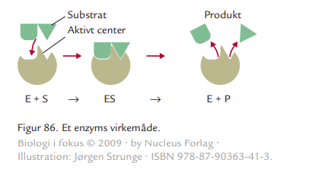
Et enzym virker på følgende måde:
Figuren viser, hvordan et enzym virker.
E+S-fasen: Enzymet hæfter sammen med substratet (stoffet der skal katalyseres/omdannes mm.) på det man kalder aktivt center.
ES-fasen: Enzym og substrat hænger sammen og processen kan foregå i Enzym-substratkomplekset. Der sker en reaktion.
E+P-fasen: Reaktionen er sket, enzymet forbliver intakt, mens der er forekommet et produkt.

Slide 5
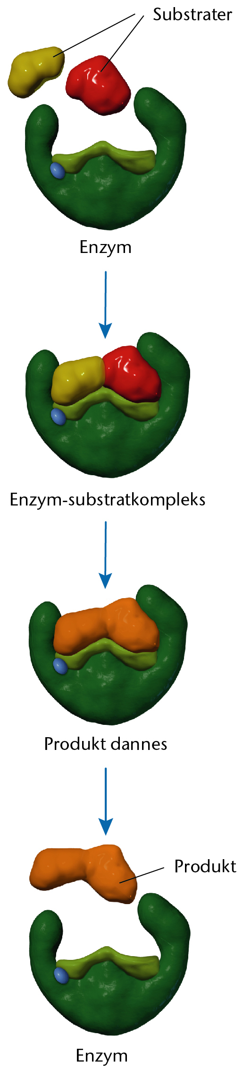
Figuren viser følgende:
Enzym + 2 substrater skal mødes.
Enzym og substrater sættes sammen i det der kaldes for et enzym-substratkompleks.
Ved hjælp af enzymet dannes der et produkt, som skal bruges af bestemte celler eller processer.
Produktet løsrives fra enzymet, og vi har et brugbart produkt og enzym tilbage.

Slide 6
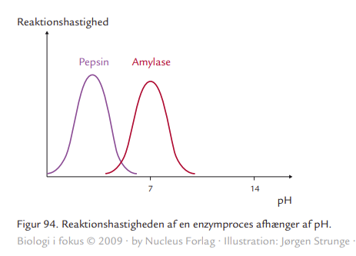
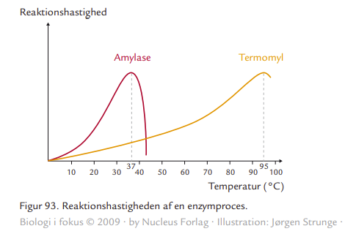
Påvirkninger af enzymaktiviteten

Slide 7
Øvelse: Enzymer, temperatur og mikroorganismer
I skal lave jeres egne enzymer med et dertilhørende substrat, som skal ”klippes” i stykker.
I skal prøve at følge figuren på forrige slide, så I kan lave jeres eget enzym og substrat i pap, som i via et puslespil kan sætte sammen og tage fra hinanden.
Brug desuden s. 147-149 (Biologi til Tiden) som hjælp til forklaring

Slide 8
Mikroorganismer
Mikroorganismer er overalt – dvs. når du trækker vejret får du mikroorganismer ned i lungerne, når du bager brød bruger du gær og når Carlsberg brygger øl, så er det også med mikroorganismer.
Mikroorganismer er nogle meget små organismer, som lever overalt.
Hvor grænsen går for, at noget ikke længere er en mikroorganisme er svær, men generelt siger man, at en mikroorganisme ikke kan ses med det blotte øje.
Man kan ikke rigtig have en klar definition af mikroorganismer, da de både kan være encellet liv som alger, bakterier og gær. Men også nogle insekter kan være mikroorganismer selvom de består af flere celler.
Virus er også en mikroorganisme, men den er fx ikke levende (eller det diskuterer man i hvert fald).

Slide 9
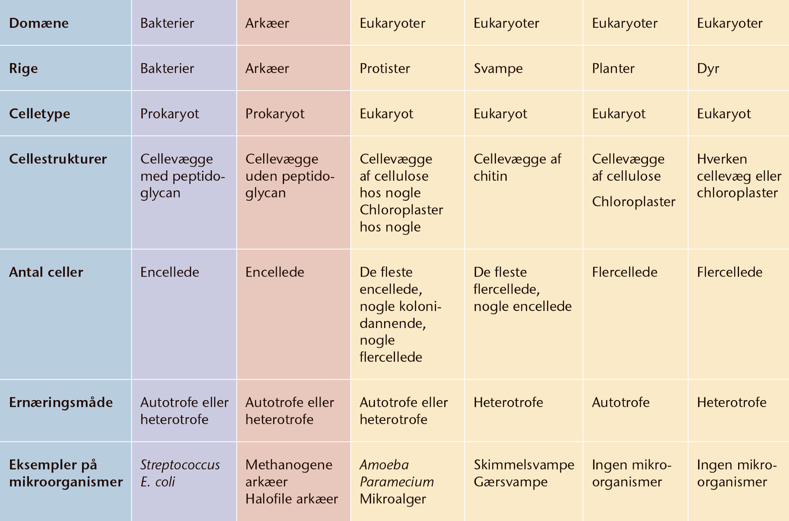

Slide 10
Vækst hos mikroorganismer
Mikroorganismer vækst afhænger af mange forskellige faktorer og forhold.
Det kan være temperatur, pH og næringsstoffer, som er med til at påvirke, hvor langsomt eller hurtigt mikroorganismerne vokser.
Mikroorganismers vækst følger et bestemt mønster, som vi kan beskrive som en vækstkurve.
  Denne kurve kaldes ofte for bakterievækstkurven, men den beskriver også væksten hos andre cellekulturer.

Slide 11
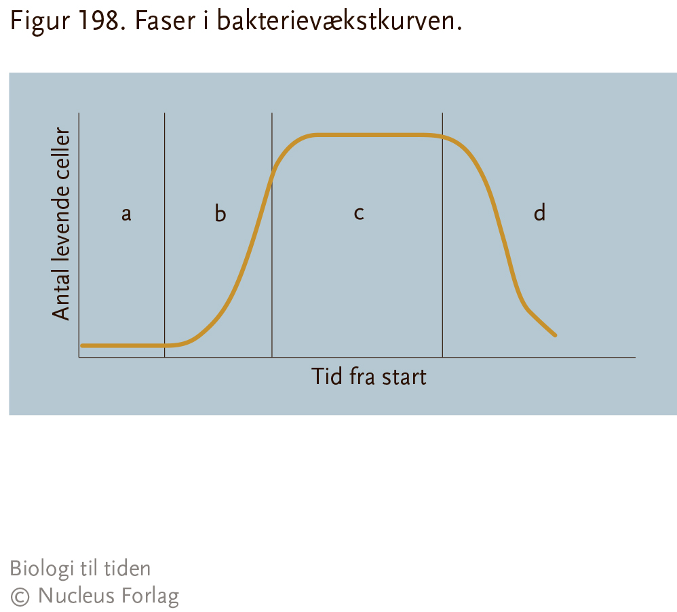
Bakterievækstkurven
A: Viser nølefasen, som indikerer, at cellerne skal tilpasse sig nye omgivelser inden de kan gå i gang med at formere sig.
B: Den eksponentielle vækstfase. Når cellerne begynder at dele sig, så sker det eksponentielt. Dvs. at 1 celle bliver til 2, 2 bliver til 4 og 4 bliver til 8 osv.
C: Den stationære fase. Efterhånden som alt næringen bliver brugt (sukker), så stilner gæringen af og cellerne deler sig sjældnere og sjældnere.
D: Dødsfasen. Når gæren er begyndt at lave gæring i stedet for respiration, så produceres der alkohol. Det er giftigt for gæren, hvilket hæmmer gærens vækst og til sidst dræber den.

Slide 12
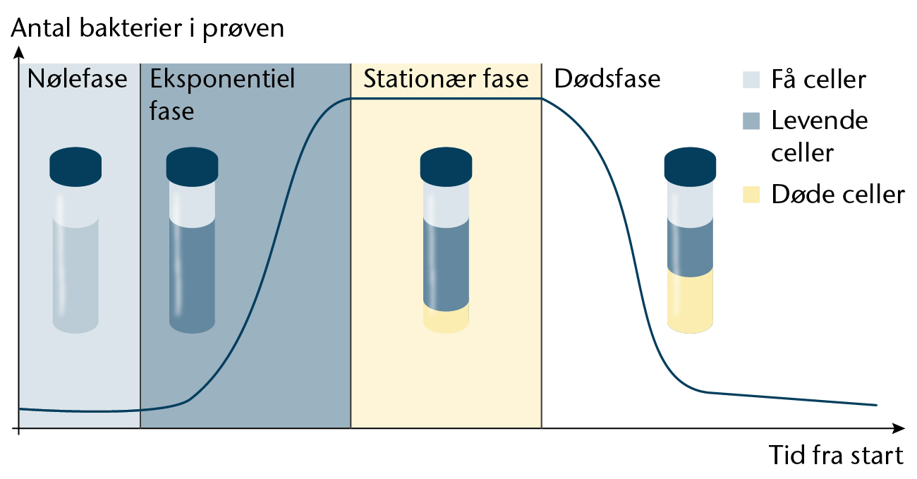
Mikrobielle vækstkurve

Slide 13
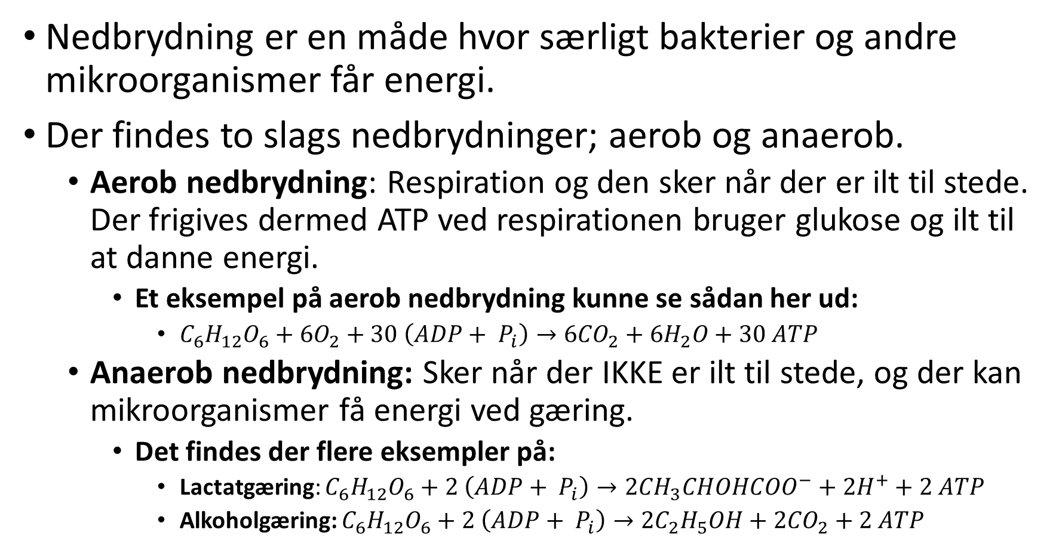
Nedbrydning – aerob og anaerob
Nedbrydning er en måde hvor særligt bakterier og andre mikroorganismer får energi.
Der findes to slags nedbrydninger; aerob og anaerob.
  Aerob nedbrydning: Respiration og den sker når der er ilt til stede. Der frigives dermed ATP ved respirationen bruger glukose og ilt til at danne energi.
    Et eksempel på aerob nedbrydning kunne se sådan her ud:
      $C_{6}H_{12}O_{6}+6O_{2}+30 \left(ADP+ P_{i}\right)→6{CO}_{2}+6H_{2}O+30 ATP$
  Anaerob nedbrydning: Sker når der IKKE er ilt til stede, og der kan mikroorganismer få energi ved gæring.
    Det findes der flere eksempler på:
      Lactatgæring: $C_{6}H_{12}O_{6}+2 \left(ADP+ P_{i}\right)→2{CH}_{3}CHOHCOO^{−}+2H^{+}+2 ATP$
      Alkoholgæring: $C_{6}H_{12}O_{6}+2 \left(ADP+ P_{i}\right)→2{C_{2}H}_{5}OH+2{CO}_{2}+2 ATP$

Slide 14
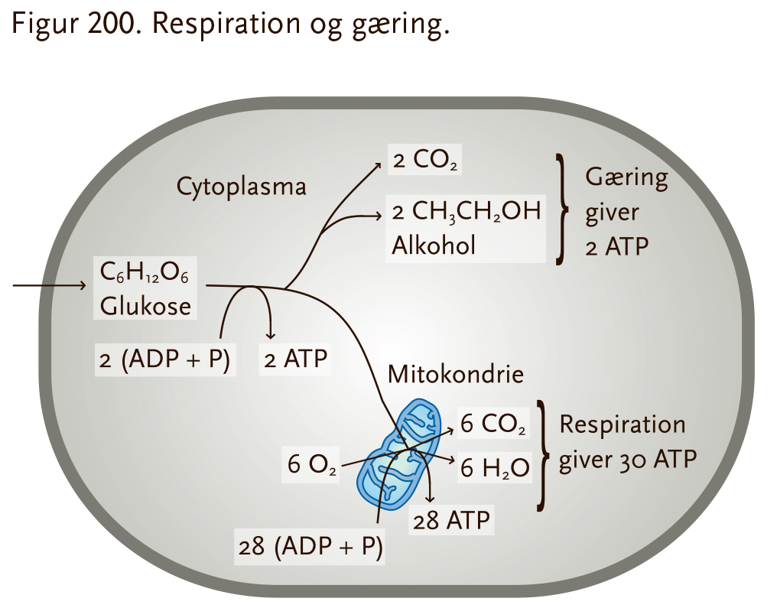
Gæring og respiration - figur
Figuren viser to slags nedbrydninger:
1: Gæring (anaerob)
2: Respiration (aerob)
Hvilken af de to typer af nedbrydning giver mest energi, hvis I kigger på figuren?

Slide 15
Øvelse: Respiration og gæring
I skal i mindre grupper (2-og-2/3-og-3) nu arbejde med respiration og gæringsprocessen.
Den ene skal tegne og den anden skal forklare.
  Den der forklarer skal beskrive respirationsprocessen og gæringsprocessen ud fra figur 200 (ses på slide 7).
  Den anden skal tegne uden at kigge på figuren. I fællesskab skal I kunne forklare og tegne figuren med dens processer.
Til slut skal I kunne forklare, hvilken proces, der skaber mest energi for mikroorganismerne.

Slide 16
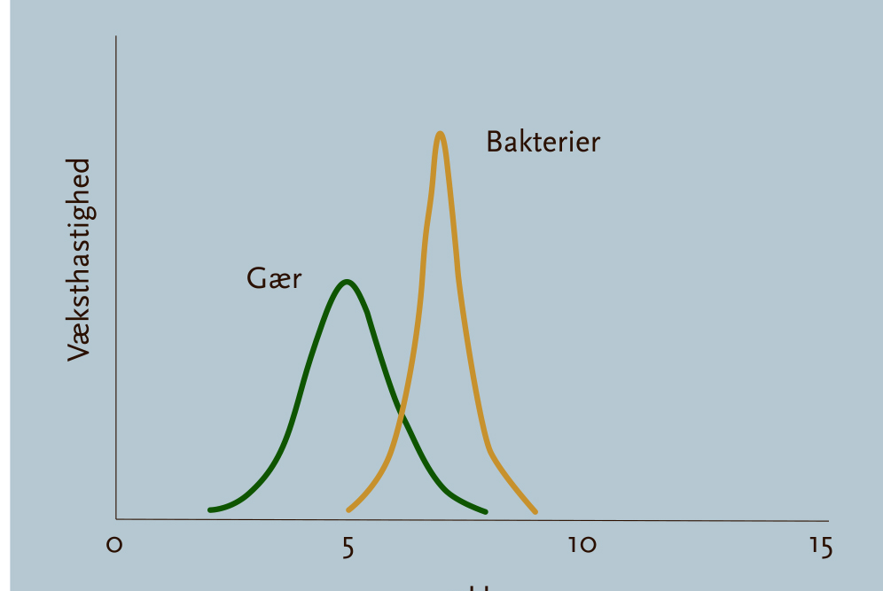
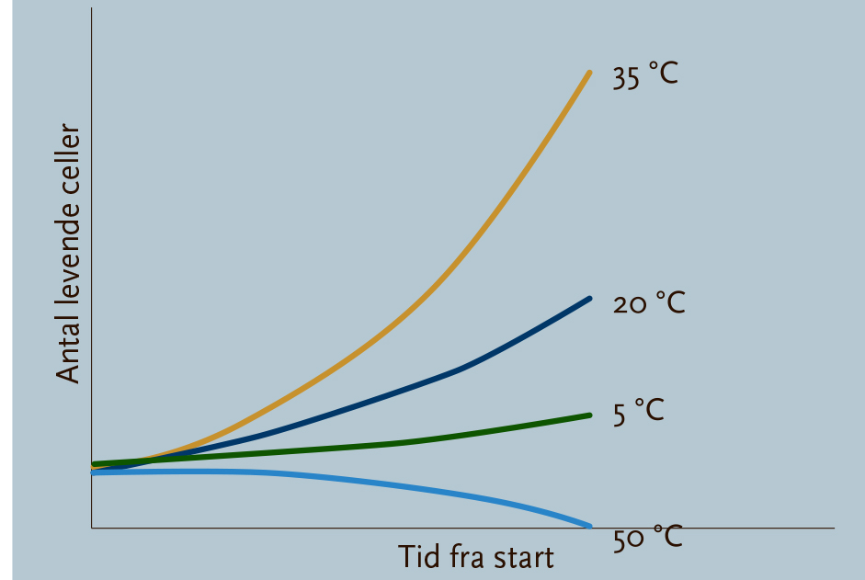
Vækstfaktorer

Slide 17
Temperaturen påvirker
Både optagelseshastigheden af næringsstoffer og hastigheden af cellernes biokemiske reaktioner afhænger direkte af temperaturen.
Ved høje temperaturer:
  Her bevæger molekylerne sig hurtigere og det betyder, at diffusionen sker hurtigere.
  Det kan fx ses ved enzymer. Jo hurtigere en enzymatisk reaktion kan ske afhænger af, hvor hurtigt substrat og enzym mødes og binder sig til hinanden.
Temperaturen kan dog ikke blive ved med at stige, og derfor har alle mikroorganismer et temperaturoptimum og et temperaturminimum.

Slide 18
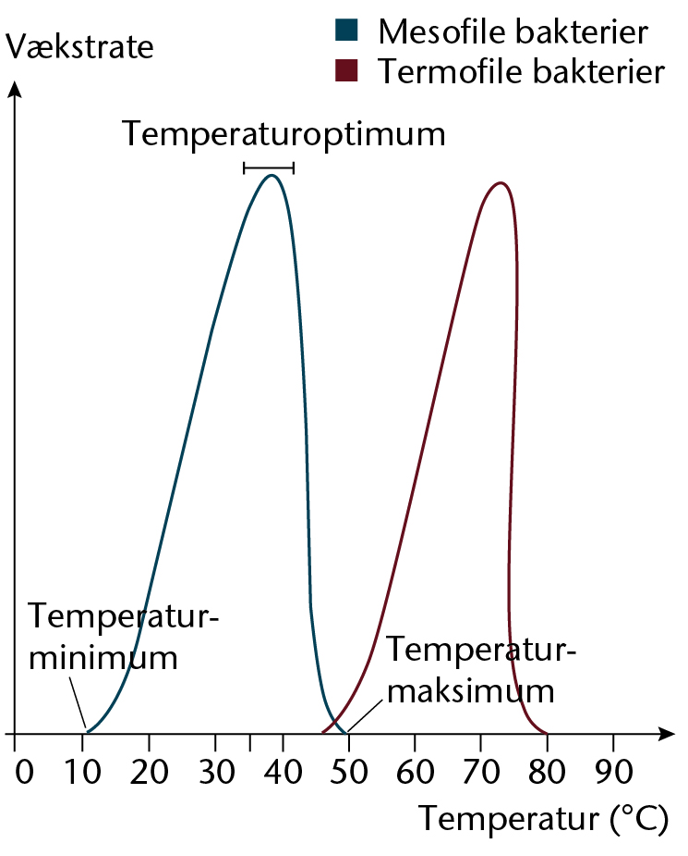
Mesofile og termofile bakterier
Mesofile bakterier:
  De mikroorganismer, som har det bedst omkring 37 grader (altså kroppens temperatur).
  Det er derfor ofte de mikroorganismer, som er knyttet til vores krop, som har dette temperaturoptimum.
Termofile bakterier:
  Bakterier og mikroorganismer, som lever bedst ved høje temperaturer.
  Gerne over 50 grader, men ikke højere en op til 90 grader.

Slide 19
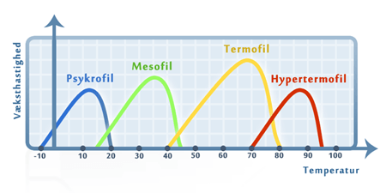
Og så de ekstreme
Hvor tror I, at man kan finde henholdsvis psykofile og hypertermofile bakterier/mikroorganismer henne?

Slide 20
Arbejdsark på lectio
I skal åbne arbejdsarket, som ligger på Lectio med fokus på mikrobiel vækst og vækstkurver.
Besvar så mange spørgsmål som I kan – uploade til sidst det I har skrevet på elevfeedback.
I mens vil jeg tage de første karaktersamtaler.

